Slide 1
基础信息论
华中科技大学
电子与信息工程学院
卢正新 13995545240
Email：luzx@hust.edu.cn

Slide 2
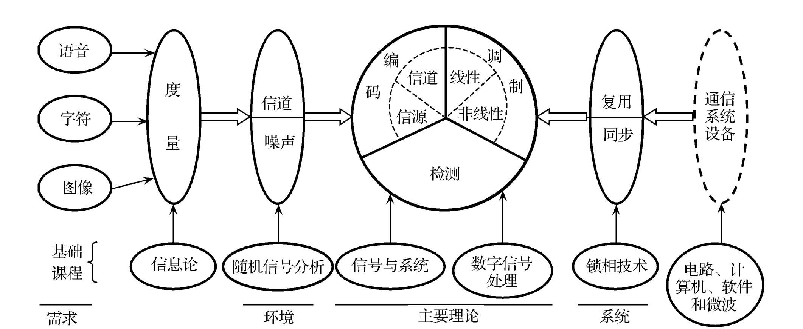
课程的关系

Slide 3
教材及主要参考书
陈运等，信息论与编码（第3版），电子工业出版社，2021年1月
傅祖芸，信息论-基础理论与应用，电子工业出版社。2001年8月（细致）
贾世楼，信息论理论基础（第二版）哈尔滨工业大学出版社2001年1月（侧重通信）
沈连丰等，信息论与编码，科学出版社，2004年9月（完整）
Robert J. McEliece 著 The Theory of Information and Coding (second edition) 电子工业出版社 2003年1月
Thomas M. Cover 著 Elements of Information Theory 清华大学出版社2003年11月

Slide 4
《基础信息论》的用途
BMP和JPG文件的区别？图像压缩与编码
WinRAR的用途： 数据压缩
MP3、MP4格式的特点：音频、视频压缩
3G、4G、5G、WiFi有什么不同？
网速和带宽的关系？无线信道的极限？
信息论：信息相关领域的基础理论，是研究信息领域中的相关概念、数学模型和方法，为高效、可靠、安全并随心所欲的交换和利用各种信息提供理论基础

Slide 5
第1章 概论
1.1 信息的一般概念
1.2 信息论的研究对象、目的和内容
  通信系统模型
  信息论的内容
1.3 信息论的形成和发展应用

Slide 6
什么是信息？
information：Something told; news or knowledge given。
--牛津词典
信息，指音讯、消息、通讯系统传输和处理的对象，泛指人类社会传播的一切内容。
--百度百科
信息产业：运用信息手段和技术，收集、整理、储存、传递信息情报，提供信息服务，并提供相应的信息手段、信息技术等服务的产业。

Slide 7
信息的定义
信息就是信息，既不是物质也不是能量。（1948年，维纳）
信息是事物之间的差异。（1975年，朗格G.Longe）
信息是物质和能量在时间和空间的不均匀性。
信息是事物相互作用的表现形式。
信息是事物联系的普遍形式。
信息是用以消除随机不定性的东西。
信息是负熵。
结论：没有一个准确、严格和统一的定义。

Slide 8
对信息的感性认识
听一段故事、接到一个电话、收看一段视频
我们收到“信息”
问题是我们得到多少信息？如何度量？
例：1、第二次听到同一个笑话，得到多少信息量？
2、中国男足战胜巴西男足和中国男子乒乓球队战神巴西队两条消息，哪个包含的信息量大？
3、歌唱比赛中，对同一首歌，专业评委和普通听众相比，谁得到的信息量大？
4、渔民和工人同时海浪天气预报，谁得到的信息量大？大多少？

Slide 9
对信息的感性认识
1、第二次听到同一个笑话，得到多少信息量？
感觉得不到多少信息量，因为是知道的东西。但是如果这个笑话很有内涵，第二次听会有不同的感受。
2、中国男足战胜巴西男足和中国男子乒乓球队战神巴西队两条消息，哪个包含的信息量大？
感觉是第一条消息，因为是一个小概率事件，背后包含的东西很多。但是对体育不感兴趣的人来说，也似乎差别不大，因为他们根本不关心。

Slide 10
对信息的感性认识
3、歌唱比赛中，对同一首歌，专业评委和普通听众相比，谁得到的信息量大？
感觉专业评委得到的信息量大，因为专业评委对声乐的知识掌握的比较多，能听到比普通听众更多的细节。
4、渔民和生产线工人同时海浪天气预报，谁得到的信息量大？
感觉渔民得到的信息量大，因为海浪预报对渔民来说很重要，而对生产线工人来说，用处不大。

Slide 11
结论
信息既有客观性，又有主观性，与接收者的身份、职业和兴趣有关。
客观性：所有人听到的消息都是一样的；
主观性：不同的人听到同一条消息感受是不一样的。
信息有三个层面：
语法：反映的是客观性
语义：既有客观性，又有主观性
语用：反映的是主观性

Slide 12
语法信息、语义信息及语用信息
语法信息是事物运动的状态和状态改变方式本身。它不涉及这些状态的含义和效用，是最抽象最基本的层次。它只研究事物运动各种可能出现的状态，以及状态之间的关系。
香农的信息定义正是属于这个层次，是从概率统计角度来研究事物运动各种可能出现的状态及状态之间的关系，因此是概率性的语法信息。
它能较好地解决通信工程这样一类信息传递的问题。
语义信息是事物运动的状态和方式的具体含义。研究信息的具体含义。
语用信息是事物运动的状态和方式对观察者的效用，或者是相对于某种目的的效用。它研究事物运动的状态和方式与使用者的关系，即研究信息的主观价值。

Slide 13
信息的通俗概念
在日常生活中，信息常被认为就是“消息”、“情报”、“知识”等。
信息和消息并不是一回事，不能等同。
  例如：有人告诉你一条消息，这条消息告诉了许多原来不知道的新内容，这条消息就很有意义，信息量就大；反之，如果这条消息告诉的是原来就已经知道的内容，那么这条消息意义就不大，信息量就小。

Slide 14
消息：
消息是信息的载荷者。消息具有不同的形式，例如语言、文字、符号、数据、图片等，所有这些形式都是能够被人们感觉到的。
构成消息的条件有二个：
  1、能够被通信双方所理解；
  2、可以在通信中进行传递和交换。
需要指出的是，同一个消息可以含有不同的信息量，而同一信息可以用不同形式的消息来载荷。

Slide 15
信号：
信号是消息的表现形式，消息则是信号的具体内容。
信号是消息的载体，是表示消息的物理量。一般指随时间而变化的电压或电流，称为电信号。
信号携带信息，但不是信息本身。同样，同一信息可用不同信号来表示；同一信号也可表示不同的信息，如：红、绿灯信号：
  在十字路口表示能否通行的信息；
  在电子仪器面板上，表示仪器是否正常工作的信息

Slide 16
第1章 概论
信息是怎么来的？
1.1 信息的一般概念
1.2 信息论的研究对象、目的和内容
  通信系统模型
  信息论的内容
1.3 信息论的形成和发展应用

Slide 17
信息传输系统的模型
建立信息传输系统的模型，目的是要找到信息传输过程的共同规律，以提高信息传输的可靠性、有效性、保密性和认证性，使达到信息传输系统最优化。
信源
信源编码
信道编码
信道
信道译码
信源译码
信宿
S
U
C
X
Y
Ĉ
V
S
+
+
n
加密编码
噪声源
解密译码

Slide 18
信息传输系统的要求
  可靠性，就是要使信源发出的消息经过信道传输以后，尽可能准确地、不失真地再现在接收端。
  有效性，就是用尽可能短的时间和尽可能少的设备来传送一定数量的信息。
  保密性，就是隐蔽和保护通信系统中传送的消息，使它只能被授权接收者获取，而不能被未授权者接收和理解。
  认证性，是指接收者能正确判断所接收的消息的正确性，验证消息的完整性，而不是伪造的和被窜改的。

Slide 19
通信系统模型-信源和信宿
信 源
编码器
信 道
译码器
信 宿
消息
信号
干扰
消息
干扰源
通信系统基本模型
信源: 产生消息的源。消息可以是文字、语言、图像等。
它可以是离散序列，也可以是连续形式，但都是随机发生的，亦即在未收到这些消息之前不可能确切地知道它们的内容。这些消息可以用随机变量或随机过程来描述。
信源研究的主要内容是消息的统计特性和信源产生信息的速率。
信宿：信息传送过程中的接收者，即接收消息的人或物。信宿和信源可处于不同的地点或存在于不同时刻。

Slide 20
通信系统模型-信道
信 源
信源编码器
纠错编码器
调制器
信道编码器
信
道
干扰源
信道译码器
信 宿
信源译码器
纠错译码器
解调器
通信系统模型
信道：把载荷消息的信号从发射端传到接收端的媒质或通道，是包括收发设备在内的物理设施。
在狭义的通信系统中，实际信道有架空明线、电缆、波导、光纤、无线电波传播空间等。
对广义的通信系统来说，信道还可以是其他传输媒介。

Slide 21
通信系统模型-干扰源
干扰源：在信道中引入噪声和干扰，这是一种等效的表达方式。为了分析方便，把在系统中其他各部分产生的噪声和干扰都等效成信道干扰，并集中作用于信道。
由于噪声和干扰往往具有随机性，因此它是划分信道的重要因素，并且是决定信道传输能力的决定因素。
实际干扰可以分成以下两大类：
  1、加性干扰。由外界引入的随机干扰，如天电干扰以及设备内部噪声，它们与信道的输入信号统计无关。信道的输出是输入信号和干扰的和。
  2、乘性干扰。信号在传播过程中由于物理条件的变化引起信号参量的随机变化而构成的干扰。此时信道的输出信号是输入信号与某些随机参量相乘的结果。
研究信道的中心课题是它的统计特性和传输能力。

Slide 22
通信系统模型-编码部分
信 源
信源编码器
纠错编码器
调制器
信道编码器
信
道
干扰源
信道译码器
信 宿
信源译码器
纠错译码器
解调器
通信系统模型
编码部分：将信源发出的消息变换成适于信道传送的信号的设备。它包含下述三个部分：
1、信源编码器。在一定的准则下，信源编码器对信源输出的消息进行适当的变换和处理，其目的在于提高信息传输的效率。
2、纠错编码器。纠错编码器是对信源编码器的输出进行变换，用以提高对于信道干扰的抗击能力，亦即提高信息传输的可靠性。
3、调制器。调制器是将纠错编码器的输出变成适合于信道要求的信号形式。
纠错编码器和调制器的组合又称为信道编码器。

Slide 23
通信系统模型-译码部分
信 源
信源编码器
纠错编码器
调制器
信道编码器
信
道
干扰源
信道译码器
信 宿
信源译码器
纠错译码器
解调器
通信系统模型
译码部分：编码的逆变换。它要从受干扰的信号中最大限度地提取出有关信源输出消息的信息，并尽可能地复现信源的输出。
可分为信源译码器和信道译码器；
信道译码器包括纠错译码器和解调器。

Slide 24
多用户通信系统模型
通信系统的模型不是不变的，这要视实际情况而定。前面图中给出的模型只适用于收发两端单向通信的情况，它只有一个信源和一个信宿，信息传输也是单向的。
在网络通信情况下，可能有很多分开的信源、信道和信宿进行信息交换。例如，广播通信是一个输入、多个输出的单向传输通信，而卫星通信网则是多个输入、多个输出和多向传输的通信。
要研究这些通信系统中的信息传输和处理问题，需要对两端单向通信系统模型作适当修正，引出多用户通信系统模型，并将单路通信的信息理论发展成为多用户信息理论。这是近20多年来信息理论研究中的一个十分活跃的课题。

Slide 25
信息论的研究内容
狭义信息论（香农基本理论）也称为经典信息论。
  主要研究信息的测度、信道容量及信源和信道编码理论等问题。
一般信息论（通信理论），主要研究信息传输和处理问题。
  除香农理论外，还包括噪声理论、信号滤波和预测、统计检测和估计理论、调制理论、抗干扰理论、信号处理理论以及保密理论。
广义信息论（信息科学），不仅包含上述内容，而且包括所有与信息有关的自然和社会领域，具有更广泛的研究内容。

Slide 26
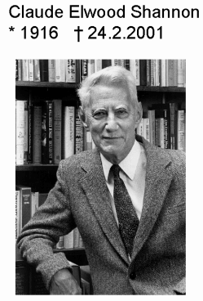
1.3 信息论的形成和发展
香农信息论的基本任务是为设计有效而可靠的通信系统提供理论依据。
信息论是信息科学的主要理论基础之一，它是在长期通信工程实践和理论基础上发展起来的。信息论自诞生到现在时间不长，但它的诞生和发展对科学技术的影响是相当深刻的。现在它已成为一门独立的理论学科。

Slide 27

发展历史-通信的数学理论
1948年香农在贝尔系统技术杂志上发表了两篇有关“通信的数学理论”的文章。
  在这两篇论文中，他用概率测度和数理统计的方法，系统地讨论了通信的基本问题，得出了几个重要的而带有普遍意义的结论，并由此奠定了现代信息论的基础。
从20世纪50年代开始，信息论在学术界引起了巨大的反响。
  1951年美国IRE(the Institute of Radio Engineers)成立了信息论组
  1955年正式出版了信息论汇刊。
在此期间，一些科学家（包括香农本人）做了大量工作，发表了许多重要文章。他们将香农已得到的数学结论作了进一步的的严格论证和推广 。

